Slide 1
面向领域知识调研的搜索和分析平台
问题陈述
张雲赫 | 刘骜 | 文彦哲 | 杨致远

Slide 2
1
问题概况
目录
2
项目结构
3
用户故事
4
预期效果

Slide 3
ONE
问题概况
Part.01

Slide 4
问题概况
项目简述
该项目旨在为用户提供一个强大而全面的学术搜索工具，以帮助用户更好地检索和分析自己需要的各个领域的知识。通过整合多个关键功能，该平台将为用户提供一个全面的知识调研工具，从而支持他们在各自领域的决策和研究工作中取得更大的成功。
我们期望实现：
根据关键词检索各类文献、作者等信息，供用户查询
生成学者个人主页和文献主页
论文各项数据的统计以及分析可视化
用户的登录和注册，支持游客浏览
收藏论文，关注作者

Slide 5
TWO
项目结构
Part.02

Slide 6
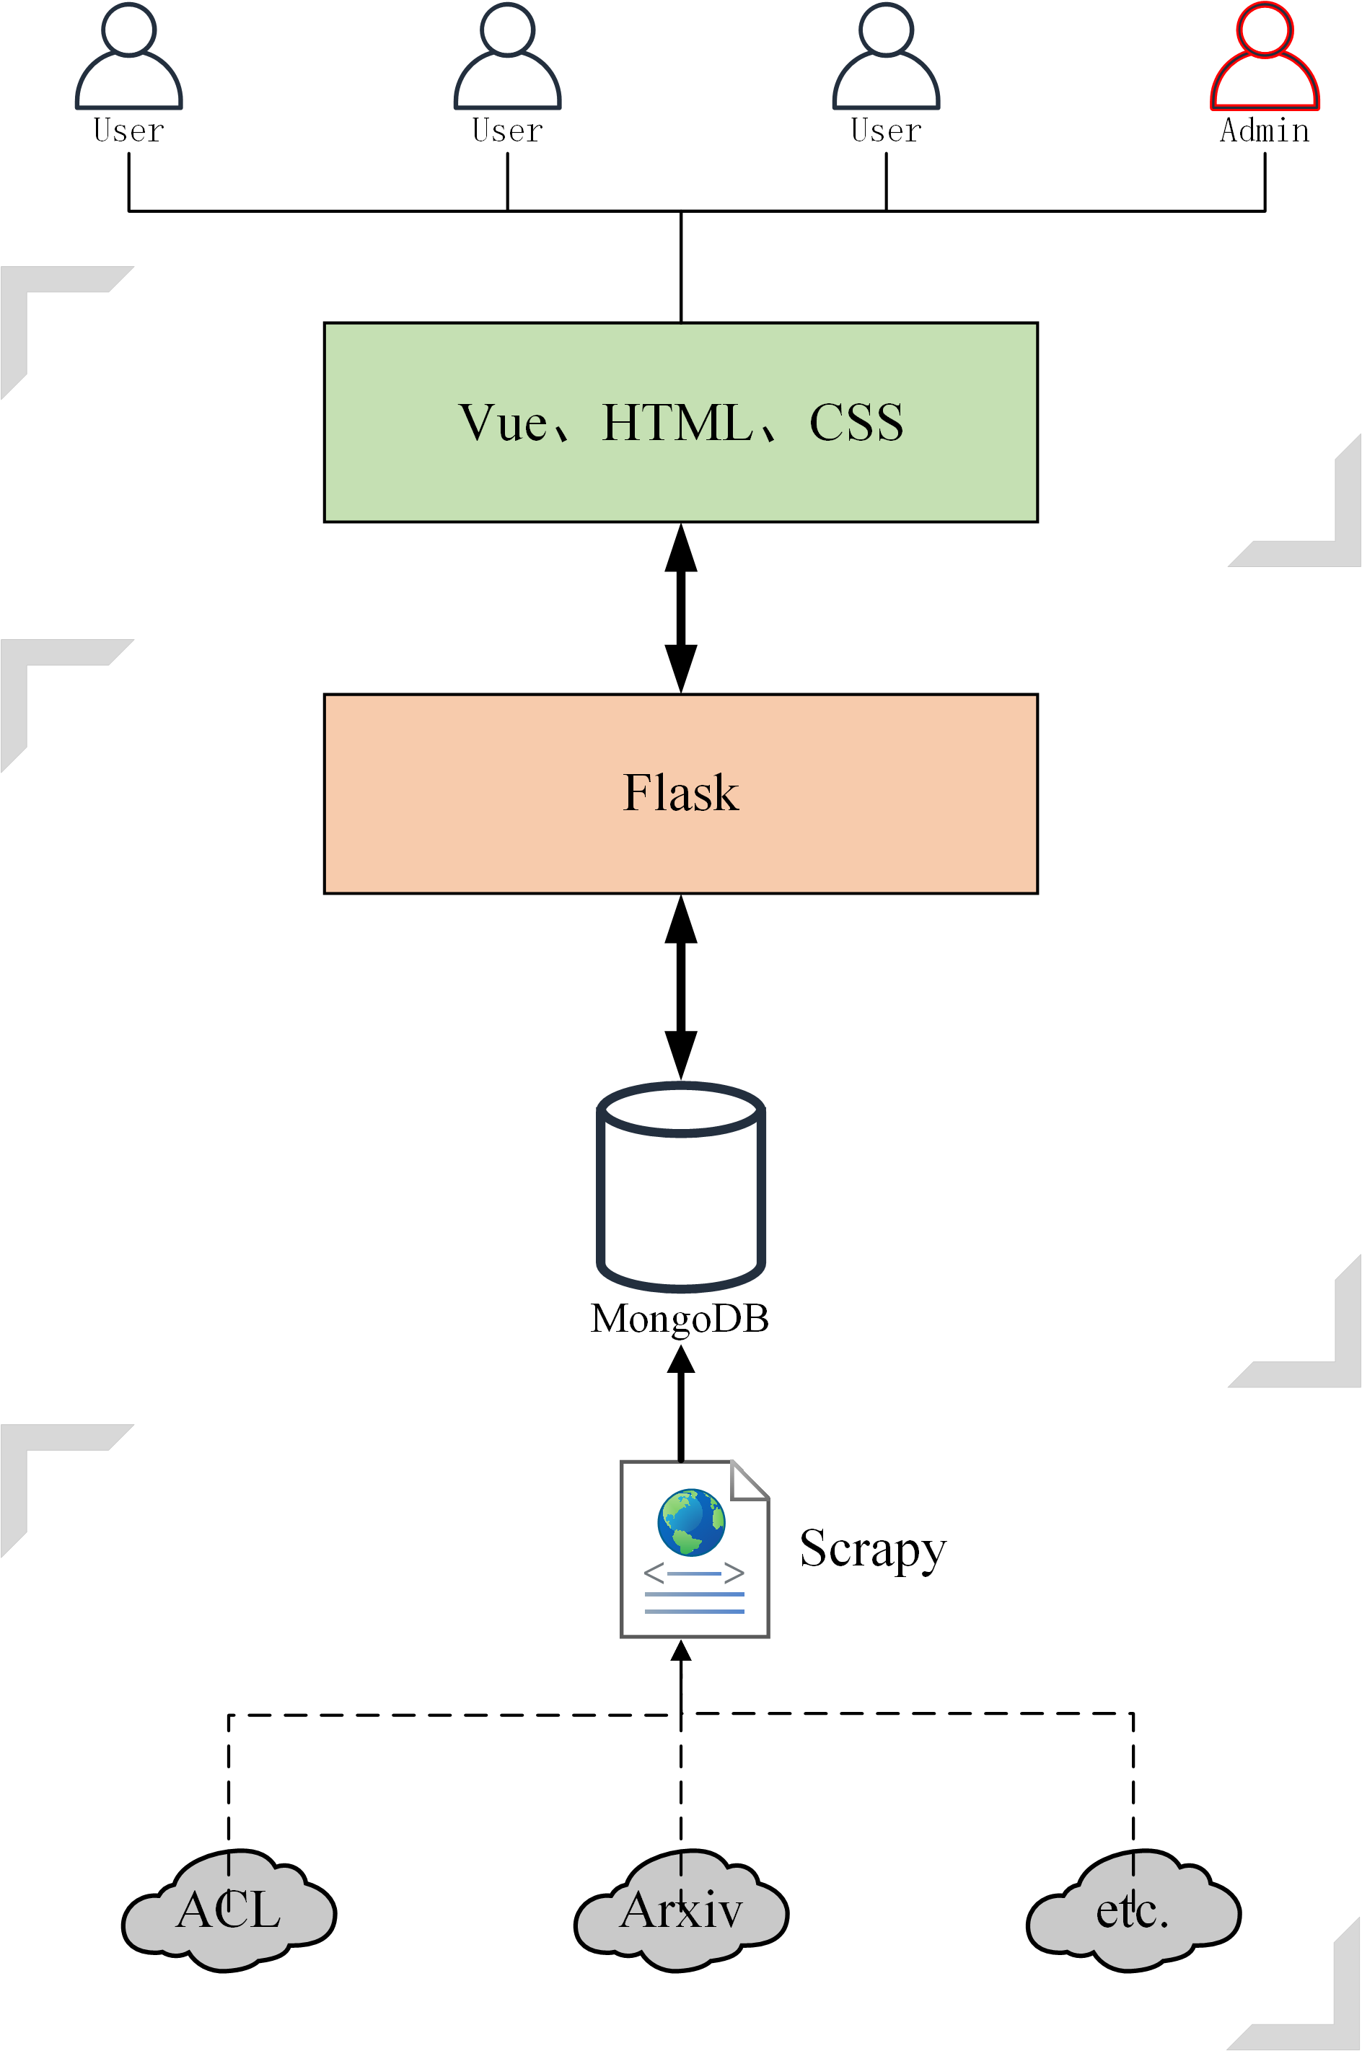
项目结构
Web前端
采用Vue3进行Web前端设计，用于向用户提供各种功能，包括登陆注册，个人主页，文章检索，文章数据可视化等。
后端服务器-数据库
采用Python中的Flask框架，实现与前端和数据库的通信和数据交互，提供多个前端接口。
数据库负责保存爬虫得到的文献数据以及Web用户数据，通过倒排索引实现通过关键词的搜索功能。
数据收集
采用Python中的Scrapy框架，实现了可以在多个学术网站上进行文献、资料、档案等数据的爬虫，并将其收集到的数据保存到数据库。

Slide 7






项目优势
高性能
数据分析和可视化
采用Vue框架，其中采用了虚拟DOM技术，将对实际DOM的操作最小化，从而提高了性能。它能够智能地识别需要更新的部分，而不是每次都重新渲染整个页面，这使得用户的查询效率得到了提升。
项目不仅提供了数据搜索功能，还提供了先进的数据分析和可视化工具，帮助用户深入挖掘数据并生成令人印象深刻的图表和图形。与其他产品相比，这个平台更强调数据驱动的决策和见解。
前后端分离
项目采用了前后端分离的方式开发，前端和后端可以独立开发、测试和维护，从而提高了开发效率。
框架一致性
整个后端、数据库、爬虫使用Flask、PyMongo和Scrapy，可以在整个项目中保持Python的一致性，减少了技术栈的复杂性，同时可以利用Python丰富的生态系统和社区支持，方便维护。

Slide 8
THREE
用户故事
Part.03

Slide 9
用户故事
关键词搜索
作为用户通过关键词对于需要的文献和论文进行检索。
用户可以查看学者的个人主页，以获取关于他们的研究背景、发表论文和研究成果的详细信息。
学者/文献主页
用户可以使用平台提供的数据分析工具，对搜索结果进行深入分析和可视化，以发现领域内的趋势和见解。
分析可视化
用户可以选择注册和登录账户，以便保存搜索历史、收藏重要资料和获得个性化推荐。
用户登录注册
用户可以将感兴趣的论文、作者和主题添加到他们的收藏夹，以方便随时查看和管理。
收藏论文/学者

Slide 10
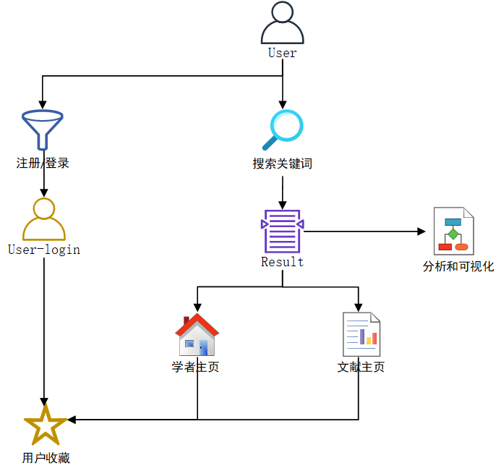
用户故事-关系

Slide 11
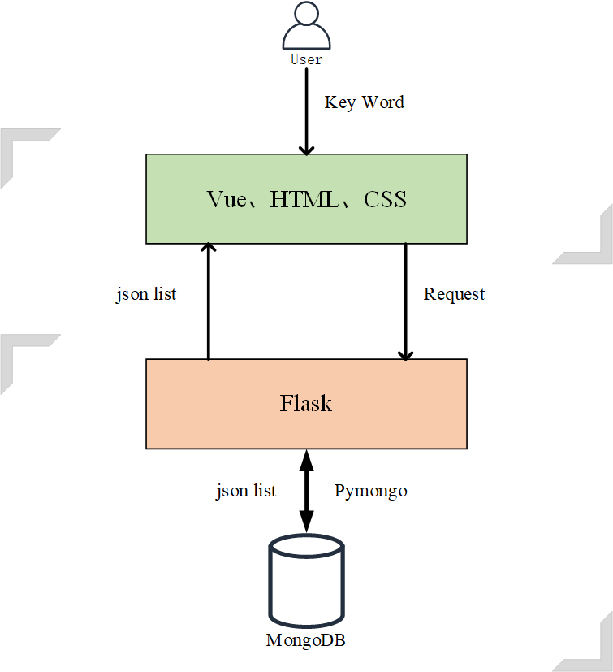
关键词搜索
用户/游客通过关键词查询作者或者文献
用户/游客在Web前端输入关键词后，Web前端将关键词传到后端，后端通过Pymongo与MongoDB交互后，将查询到的结果以json文件的形式传回，后端对于数据进行一定处理后传输回到前端，Vue前端通过实时渲染在Web上显示查询结果。

Slide 12
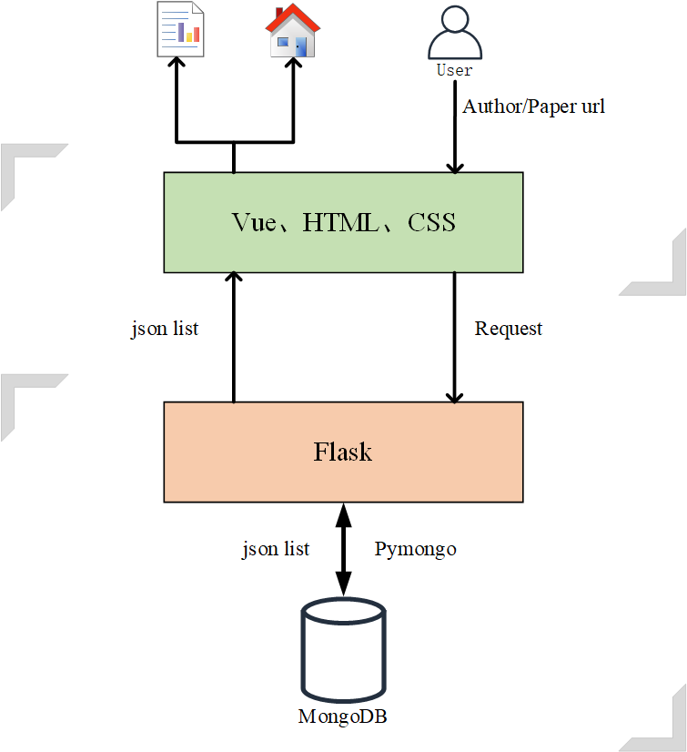
学者/文献主页
用户/游客在查询结果中可以进入学者或文献主页了解更多相关信息。
对于每个文献或者学者单独在数据库中生成一个表，在用户/游客通过关键词进行搜索时提供学者主页或者文献主页的链接，用户/游客可以通过链接了解资料文献或者学者的相关信息。

Slide 13
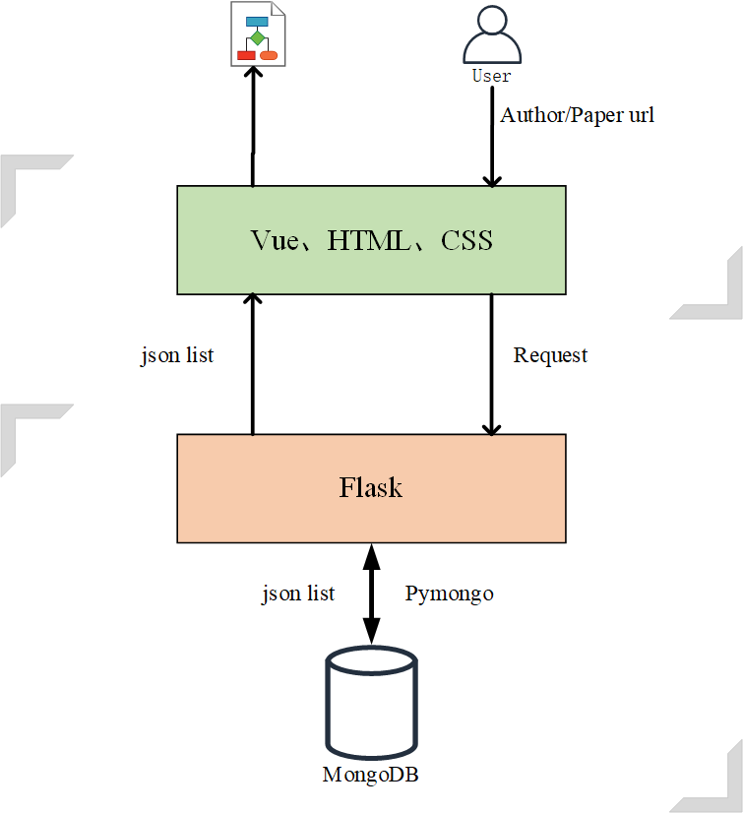
分析可视化
用户/游客在查询结果中可以点击分析可视化，得到搜索结果的各项数据结果。
对于各个文献或者资料的各项数据，包括数量、被引次数、发布日期等进行统计，并在用户/游客需要时生成可视化的表或图，给予用户更加直观的数据分析结果。

Slide 14
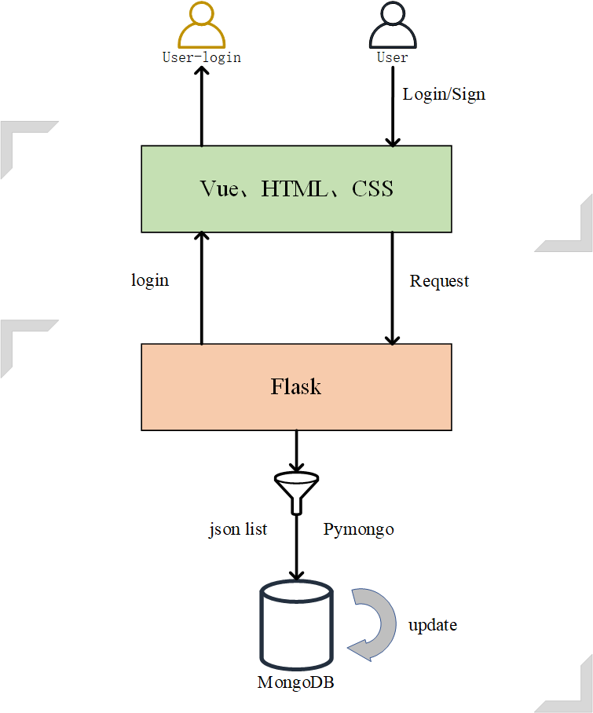
用户登录/注册
用户可以在Web前端进行个人账号的注册和登录。
在注册时将每个不同的用户名及其密码存入数据库，在登录的时候检测输入的用户名和密码是否匹配，登录成功后进入用户模式。

Slide 15
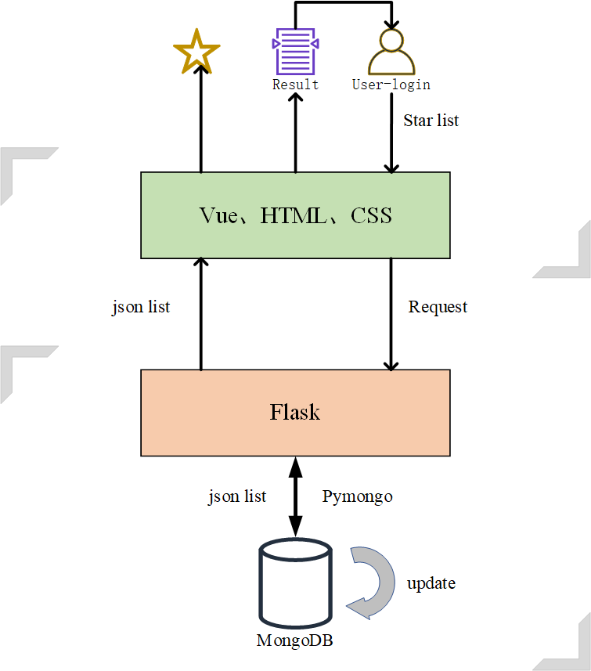
收藏论文/学者
用户可以在文献主页/学者主义进行收藏
用户可以对于搜索后结果中的文献主页/学者主页进行收藏，方便下一次的登录时继续浏览。

Slide 16
FOUR
预期效果
Part.04

Slide 17
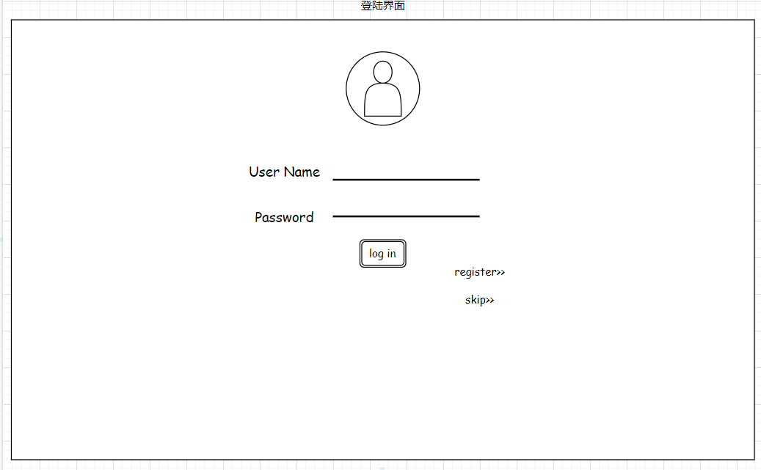
预期效果

Slide 18
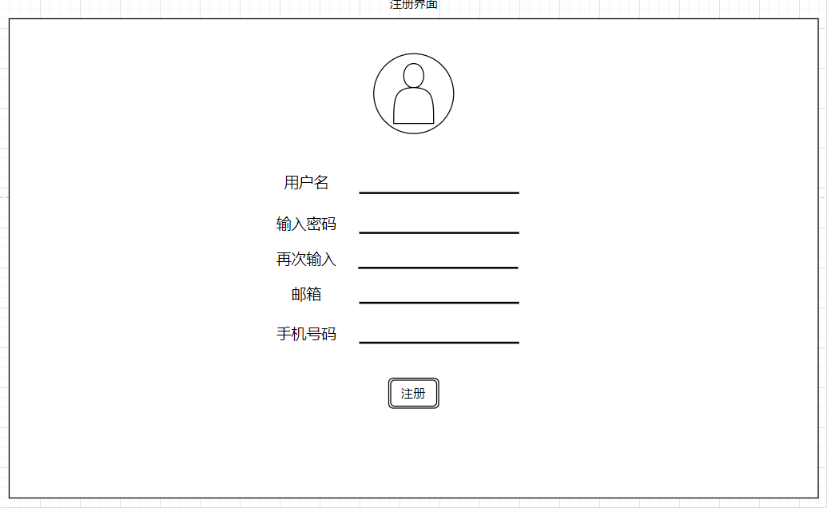
预期效果

Slide 19
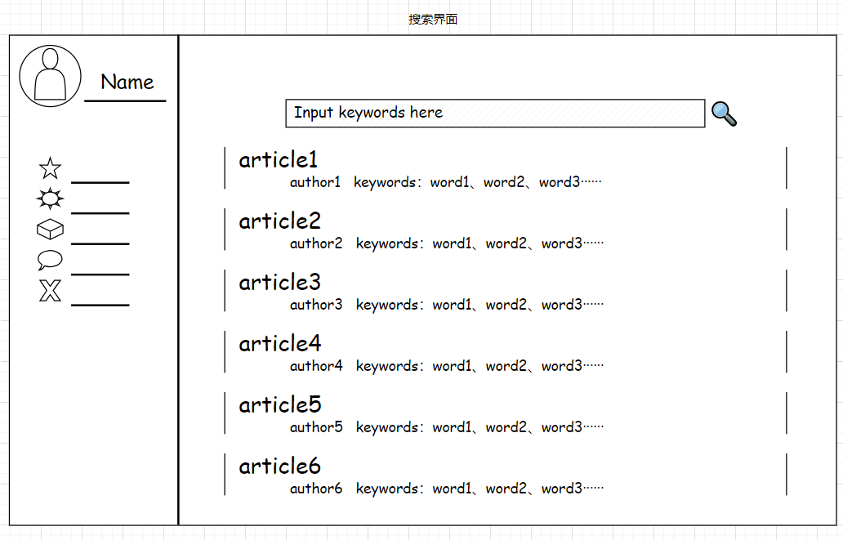
预期效果

Slide 20
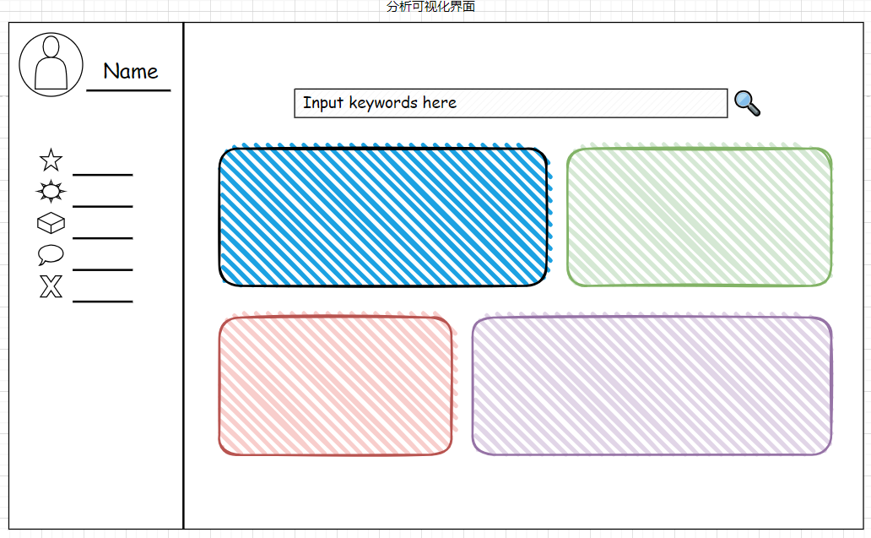
预期效果

Slide 21
感谢老师指导
张雲赫 | 刘骜 | 文彦哲 | 杨致远

